Slide 1
スクラムを使ったチーム開発入門
株式会社 jig.jp 創業者＆取締役会長
福井高専 未来戦略アドバイザー
神山まるごと高専設立準備委員会 技術教育統括ディレクター
デジタル庁 オープンデータ伝道師
IchigoJam開発者
福野泰介 @taisukef https://fukuno.jig.jp/

Slide 2
チーム開発とは
複数人でひとつのものを開発すること
またはその手法

Slide 3
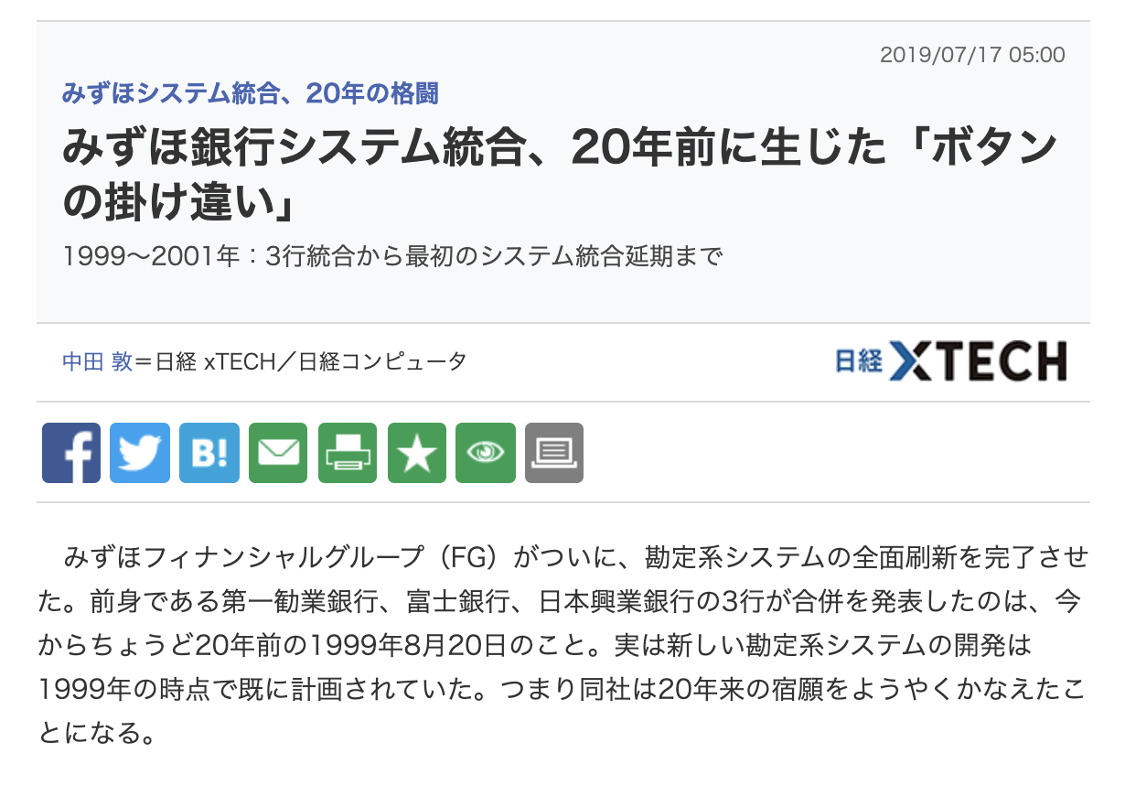
２つの開発手法
↑ウォーターフォール
↑アジャイル

Slide 4
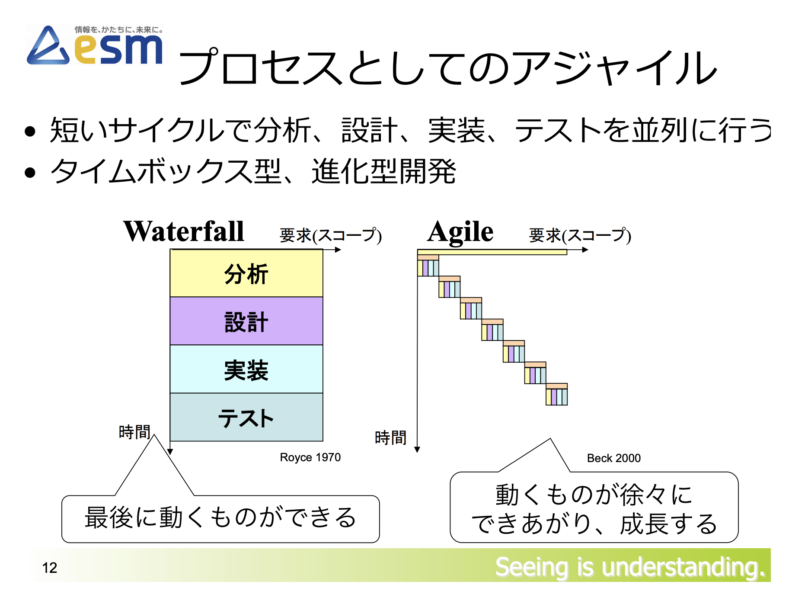
スクラムは
アジャイルの一種
スクラムには、
いろんなプラクティスがあるけど
何を使うかはチーム次第
今回はシンプルなものだけを紹介

Slide 5
スクラムを使って開発！
「jigインターン」

Slide 6
チーム開発の要は「ビジョン」の共有
ターゲット
我々は、〇〇な〇〇のために
〇〇な〇〇を開発することによって
〇〇な〇〇を実現する！
※ビジョン＝文章で作るものをわかりやすく表現したもの

Slide 7
作るものを、タスクに分割しよう

Slide 8
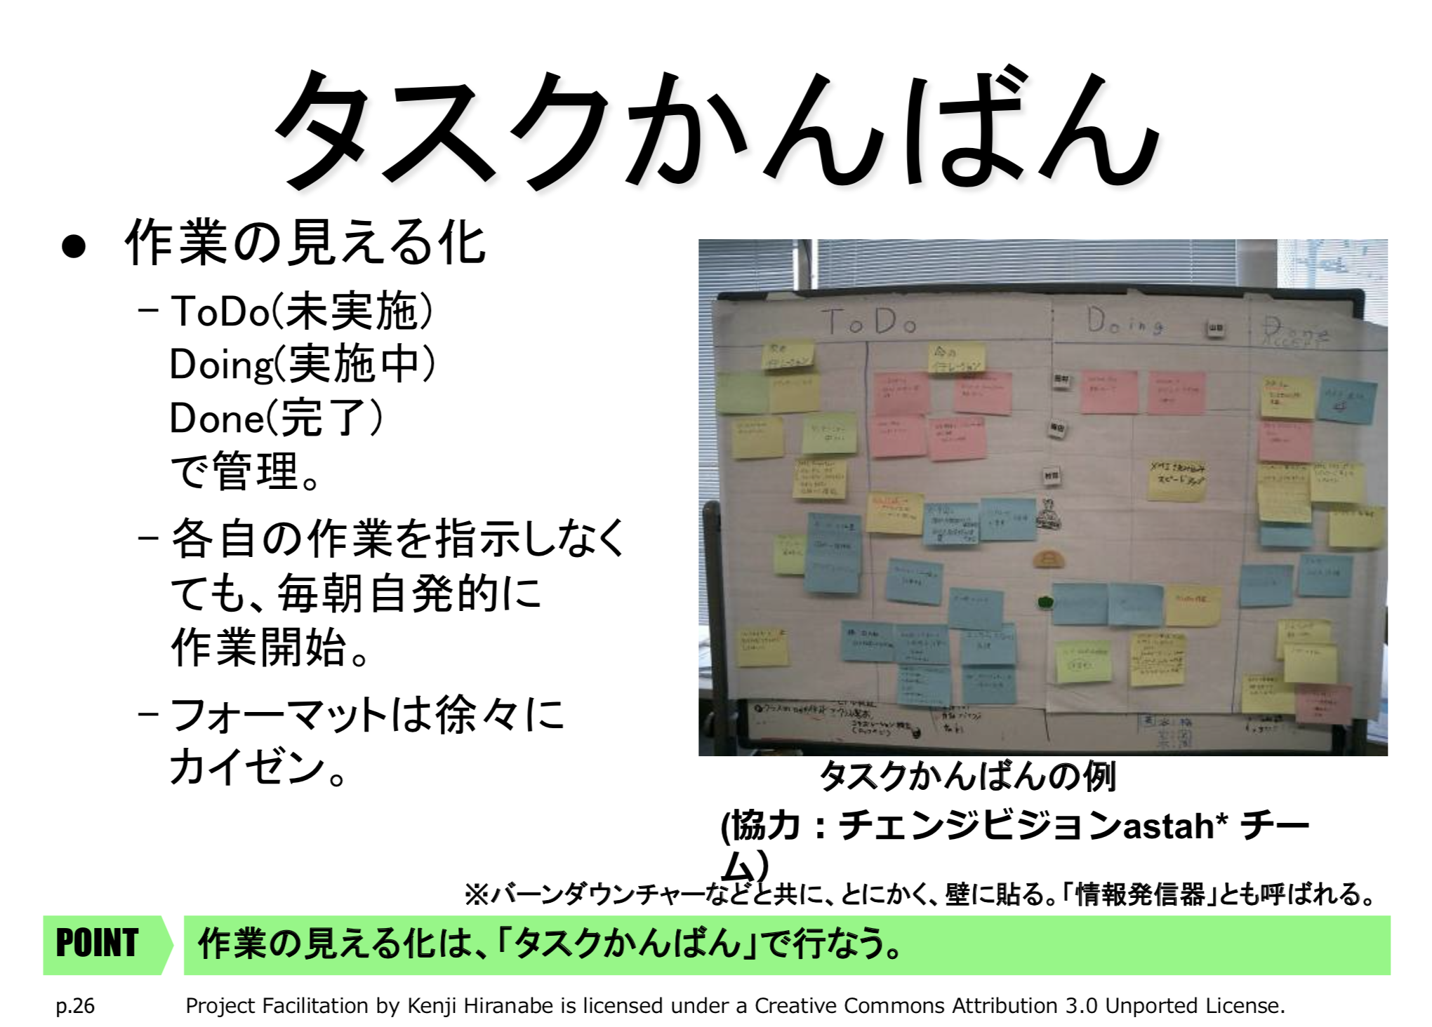
誰が何をやってる？
どんな状態？
が、わかるモノ

Slide 9
スクラム、３つの役割
プロダクトオーナー
タスクの優先順位を決める人
開発チーム
作る人
スクラムマスター
うまくいくよう支援する人

Slide 10
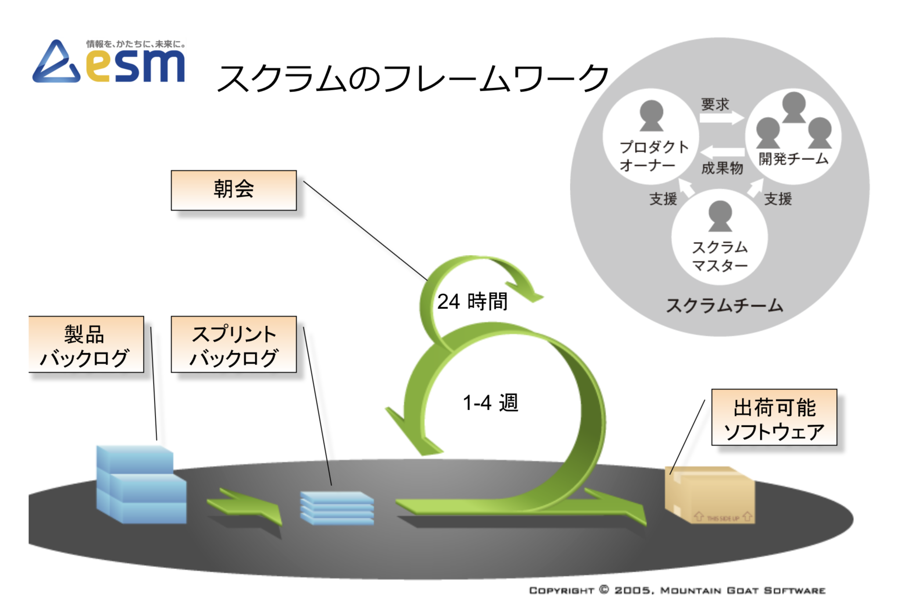
朝会
プロダクト
バックログ
タスク
かんばん
4時間
を元に改変

Slide 11
ビジョンとターゲットはブレ勝ち
しっかり文章にして共有しよう

Slide 12
創造が苦手？

Slide 13
創造のコツ
不満を解消しよう
不快の原因を探って不満に
不感になってるものない？

